Slide 1
Úrnapja
Az Oltáriszentség, más elnevezéssel az Eucharisztia ünnepe

Slide 2
Az Oltáriszentségben Jézus van jelen közöttünk
az ostya Krisztus valóságos teste és a bor az Ő vére lesz, amikor a pap a szentmisében kimondja az átváltoztatás szavait
Úrnapján körmenetben hordozzák körbe díszes szentségmutatóban a templom körül Krisztus Testét, az Eucharisztiát
Ilyenkor a gyerekek virágot hintenek, a felnőttek virágszőnyeget készítenek, így fejezik ki az Úr iránti szeretetüket és tiszteletüket

Slide 3
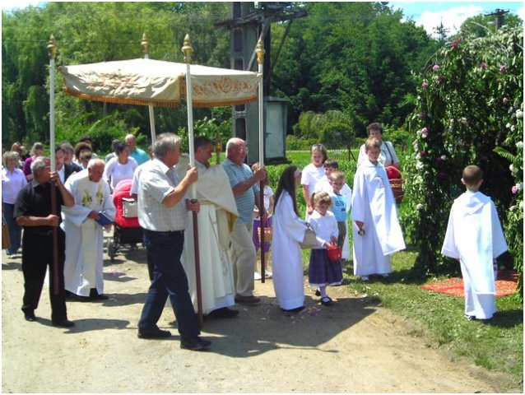
Úrnapi körmenet

Slide 4
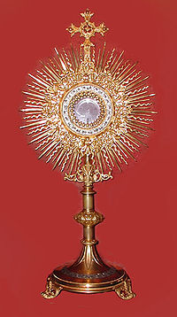
Monstrancia - Szentségmutató

Slide 5
Mária-ünnepek
Szűz Máriának az egyházi év során számos ünnepe van. Néhány ezek közül:
Szűz Mária Isten Anyja→jan.1. – ez parancsolt ünnep
Gyümölcsoltó Boldogasszony –márc.25. – az angyali üdvözlet ünnepe
Nagyboldogasszony – aug.15. – Mária mennybevétele – parancsolt ünnep

Slide 6
Szeplőtelen fogantatás – dec.8. – Mária mentes volt az eredeti bűntől
Május egész hónapja a Szent Szűz hónapja
Október pedig a rózsafüzér hónapja
Májusban a Lorettói litániát, októberben a rózsafüzért imádkozzák a katolikus templomokban

Slide 7
Vasárnap az Úr napja
Ezt a napunkat Istennek adjuk, megszenteljük
Szentmisére megyünk, imádkozunk, pihenünk, együtt vagyunk családunk tagjaival, barátainkkal
Ünnepelünk és nem végzünk hétköznapi munkát

